Slide 1
English class
Monday, March 16th

Slide 2
Résumé des épisodes précédents
Nous avons étudié un premier dossier sur l'Afrique du Sud, ayant pour but de vous faire découvrir la diversité culturelle du pays, réviser l'expression du passé en anglais et enrichir le vocabulaire. Je vous rappelle que tout ce contenu est déjà sur Oze.
Vous avez eu une évaluation sur ce même dossier la semaine dernière.
Nous continuons cette semaine à nous intéresser à l'Afrique du Sud.

Slide 3
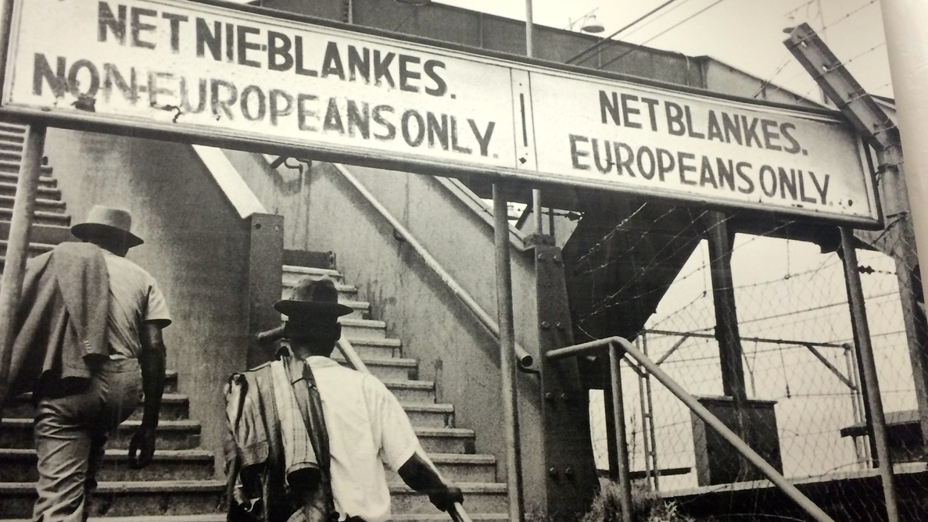
South Africa and freedom
Cette photo de Auteur inconnu est fournie sous licence CC BY-ND.

Slide 4
Partie 1

Slide 5
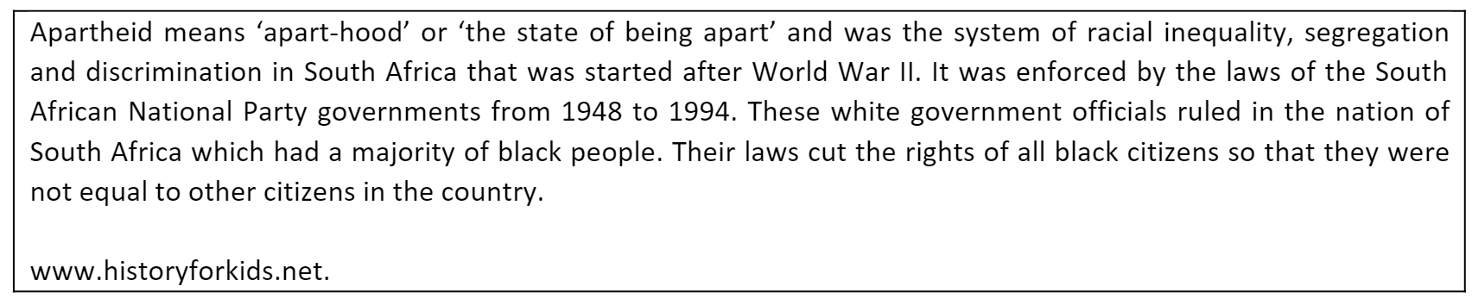
Lisez le document suivant :
Aide au vocabulaire :
to be apart = être à part, être séparé
to be enforced by the law = être appliqué, mis en œuvre par la loi
to rule = gouverner, diriger

Slide 6
Exercice :
a) Lisez les mots suivants et leurs définitions :
to allow = autoriser, permettre
to ban = interdire
segregation = ségrégation
discrimination = discrimination
permission = permission
liberty = liberté
equality = égalité
to restrict = restreindre
injustice = injustice
rights = droits

Slide 7
b) Classe ces mots dans les deux catégories suivantes :
Freedom (synonym of liberty) | Repression (répression, oppression)

Slide 8
Partie 2

Slide 9
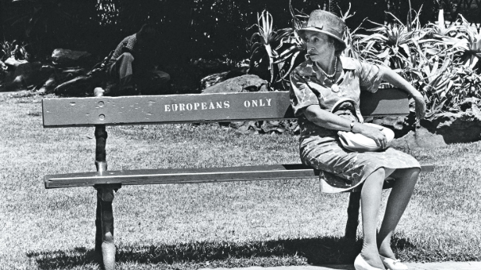
Observez cette image
Ernest Cole, The racial minefield he called home, mid 60’s.

Slide 10
Aide au vocabulaire (celui de l’exercice précédent vous aidera aussi).
a black-and-white photography = une photographie en noir et blanc
a public bench / a park bench = un banc public
a writing / an inscription = une inscription
to be shocked = être choqué
to be appalled = être révolté, horrifié
to be sad = être triste
Exercice :
a) Sur ton cahier, décris en anglais ce que tu vois et ce que cette image représente.
b) Sur ton cahier, décris en anglais ta réaction face à cette image. Comment te fait-elle te sentir ?

Slide 11
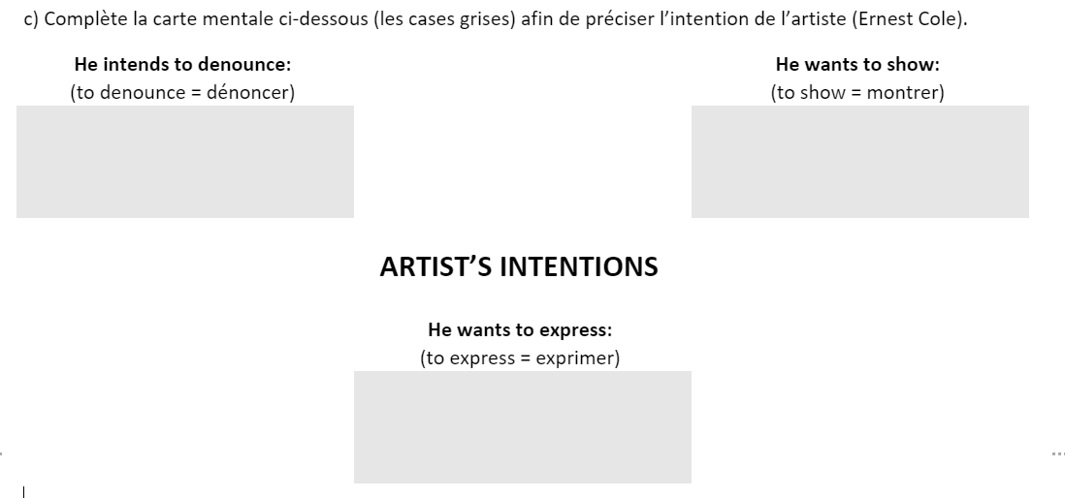

Slide 12
Pour demain, révise le vocabulaire de la séance.

